Slide 1
大規模言語モデルを用いた なりすましプログラムの判定
情報工学科４年
大枝研究室 高橋 琉生
Notes:
これから情報工学科４年 大枝研究室の高橋琉生が発表をします。
タイトル言われたら：紹介いただいた
タイトル言われなかったら：タイトルも言う

Slide 2


背景
ソースコードの特徴分析の先行研究では大野らが
ソースコードから得られる特徴を確率モデルで抽出し，そのモデルに学習させることで執筆者の識別などに応用している．
https://chatgpt.com/
ChatGPTなどの普及により，直接人間がコードを書かない状況が増えている．
ソースコードの執筆者固有の癖を大規模言語モデル（LLM）で捉えるアプローチを提案する．
https://claude.ai/
Notes:
まず研究背景についてです。
特徴分析の先行研究では大野らが、ソースコードから得られる特徴を確率モデルに学習させていました。
一方で、ChatGPTなどの普及により、人間が直接コードを書かない機会が増えています。
そこで、本研究ではこのような状況を踏まえ、ソースコードの執筆者固有の癖を、LLMで捉えるアプローチを提案します。

Slide 3
対象者を１人決める 対象者の過去のソースコードを収集し，傾向・特徴を分析 新たに与えられたソースコードが対象者のものか判定する
目的
https://chatgpt.com/
Notes:
まず対象者を１人決めます。
対象者の過去のソースコードを収集し、傾向、特徴を分析し、
新たに与えられたソースコードが対象者のものか判定することを目的としました。

Slide 4
使用モデルはChatGPT 4o 実験の流れ １．プロンプトに特徴の分析方法を与える ２．１人のソースコードを複数与える ３．新たにソースコードを渡し、判定させる
方法
Notes:
実験方法です。
今回の使用モデルはchat gpt 4oです。
実験は、
１つ目にプロンプトに特徴の分析方法を与える。
２つ目に１人のソースコードを複数与える。
３つ目は、新たにソースコードを渡し、判定させる。
という流れで行いました。

Slide 5
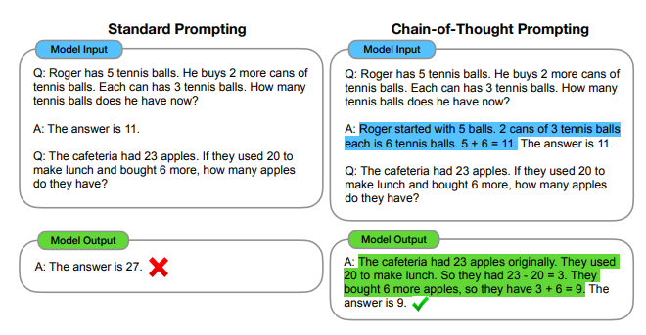
１．プロンプトに特徴の分析方法を与える
方法
Chain of Thought（思考の連鎖，CoT）
考え方を与えてから回答させる
ソースコードの評価項目
１．コーディングスタイル・フォーマット
２．コメントやドキュメンテーションの特徴
３．コード設計上の特徴
４．構文・言語機能の利用傾向
５．コードの正確性
６．上記以外の特筆すべき特徴
Chain-of-Thought Prompting Elicits Reasoning in Large Language Models より引用
Notes:
まずプロンプトへの特徴の分析方法の与え方ですが、
Chain of Thoughtで与えました。
Chain of Thoughtというのは、質問を最初に与えるのではなく，考え方を与えてLLM自身に考えさせ、回答させるものです。
ソースコードの評価項目はこのようになっています。

Slide 6
方法
プロンプトの一部
複数のC言語のソースコードが同一人物によって書かれたものかを判別するために，段階的に判断するプロセスを考えてください．以下の手順で答えてください：
1.コーディングスタイル・フォーマット：同一人物かを判断するために，まずコーディングスタイルにどのような違いや特徴が表れるかを考えてください（例：インデントやスペースの使い方，波括弧や括弧の配置ルール，命名規則）
2.コメントやドキュメンテーションの特徴： 文章にもどのような違いや特徴が表れるかを考えてください（例：コメント文の文体や言語，コメント量や記法の統一性）
Notes:
これが実際に与えたプロンプトの一部です。
プロセスのテンプレートを与え、再現性を高めつつ、回答の精度を高めました。

Slide 7
２．１人のソースコードを複数与える
方法
・C言語の問題を５個
・それを解いた対象者のソースコードを５個
コーディングスタイルを統一
問題
コード
https://chatgpt.com/
Notes:
次に、１人のソースコードを複数与えるのですが、
C言語の問題５個と、それを解いた対象者のコードを５個与えます。
これらのコーディングスタイルは統一されていると仮定します。

Slide 8
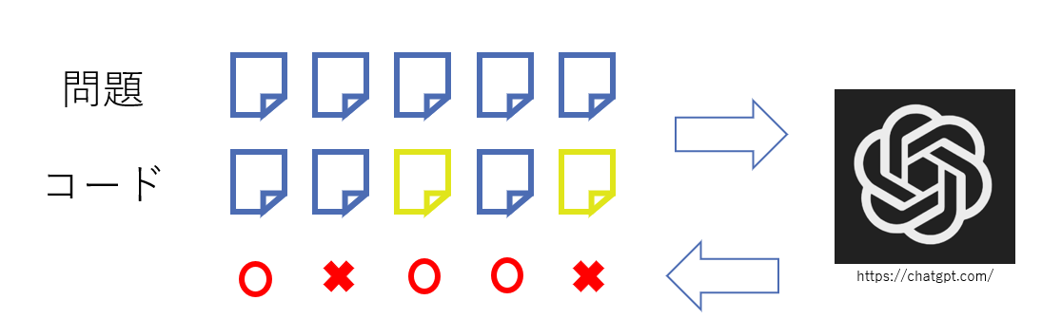
３．新たにソースコードを渡し、判定させる
方法
・C言語の問題５つとソースコード５個を渡し，
正しく判定できるか
・対象者のコード
・なりすまし（学習なし）
・なりすまし（学習あり）
Notes:
最後に、新たにソースコードを渡し、判定させます。
問題５つとソースコード５つを渡し、正しく判定できるか実験します。
対象者となりすましのコードを正しく判定できていれば正解とします。

Slide 9
方法
学習なし
なりすましLLM
生成
対象者の別の
ソースコード５つ
対象者の
ソースコード５つ
ランダムに５つ選ぶ
判定LLM
CoT
特徴分析
判定
Notes:
実験の概略図です。
なりすましと判定の２つのLLMを用意し、実験を行いました。
なりすましの学習なしは、特に指示を出さずに、問題を与えるだけで、コードを生成させました。
与えるコードは対象者となりすましのソースコードをランダムに渡します。

Slide 10
方法
学習あり
なりすましLLM
CoT
特徴分析
生成
対象者の別の
ソースコード５つ
対象者の
ソースコード５つ
ランダムに５つ選ぶ
判定LLM
CoT
特徴分析
判定
Notes:
学習ありの方は図の通りで、判定するLLMと同じく、Chain of Thoughtで対象者のソースコードを学習させ、
コードを生成させました。
実験の概略図です。
なりすましと判定の２つのLLMを用意し、実験を行いました。

Slide 11
方法
１セットにつき１０回試行
計５セット
これが１セット
学習あり
なりすましLLM
CoT
特徴分析
生成
対象者の別の
ソースコード５つ
対象者の
ソースコード５つ
ランダムに５つ選ぶ
判定LLM
CoT
特徴分析
判定
Notes:
このソースコード群を１セットとし、
１セットにつき１０回試行、
計５セット用意しました。
ここで用いる対象者のコードは３０個のうちからランダムに抽出したものです。
ChatGPTは確率的な挙動を示し、結果が常に同じとは限らずゆらぎがある。

Slide 12
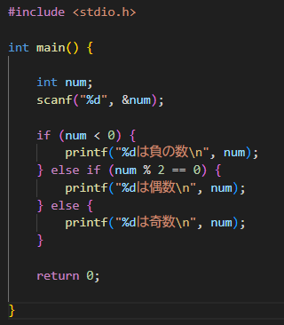
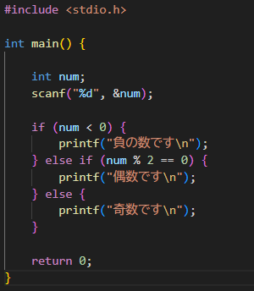
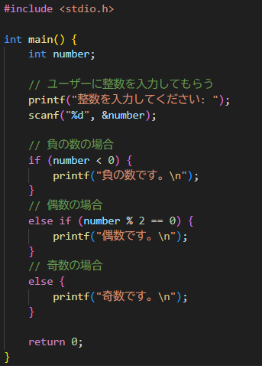
方法
対象者のコード
学習ありのコード
学習なしのコード
Notes:
コードはそれぞれこのようになっています。
これらは同じ問題を解いたもので、
学習ありのコードは、多少の違いがあるものの、対象者のコードと似ています。
学習なしのコードは変数名や、中括弧の位置が違ったり、コメントアウトが存在していたりします。

Slide 13
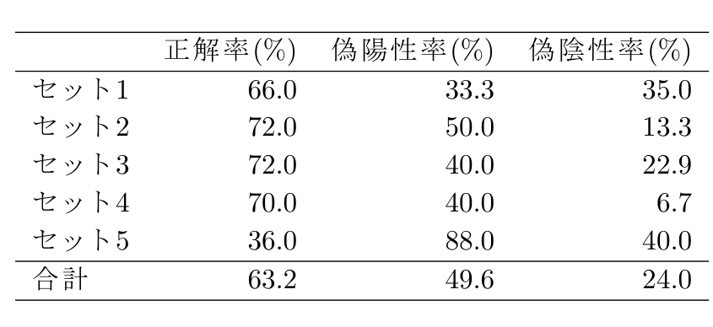
なりすまし（学習なし）
結果
偽陽性率：出題したなりすましソースコードの数に対する，なりすましのソースコードを対象者のソースコードだと判定した割合
偽陰性率：出題した対象者のソースコードの数に対する，対象者のソースコードをなりすましのソースコードだと判定した割合
Notes:
結果です。
正解率は出題した問題に対して対象者となりすましのソースコードを判定できていた割合を指します。
学習なしの方は60%から70%と概ね正解できているが、想定していた目標値80%より低い値になってしまった。さらに与えるソースコードによっては正解率50%を割ってしまうこともあった。
これはサンプルで与えたコードにない特徴を持つコードを与えたことが原因だと考えられる。
（表の各項目について説明します。
偽陽性率は出題したなりすましソースコードの数に対する、なりすましのソースコードを対象者のソースコードだと判定した割合
偽陰性率は出題した対象者のソースコードの数に対する、対象者のソースコードをなりすましのソースコードだと判定した割合を指します。）←質問で聞かれたら
３０個あるソースコードからランダムに５つ選んだことをいう。 数字に１セットなどつける
どうしたら対策できるか
・サンプルをさらに収集する
・判定LLMをプロンプトエンジニアリングでカバー。別の手法
・過去の傾向をさらに収集
課題を書かせるのは時代には合わない。
質疑応答などで、自分で書いたか確認するなどするしかない
あくまでツールとして使おうとするように
考え方を定着？させる
正解率だけでいい
学習ありの方は想定していた結果になり、正解率が平均40%と低く、偽陽性率も90%と高いため、なりすましを対象者のコードだと判定し、見破れていないことがわかる。

Slide 14
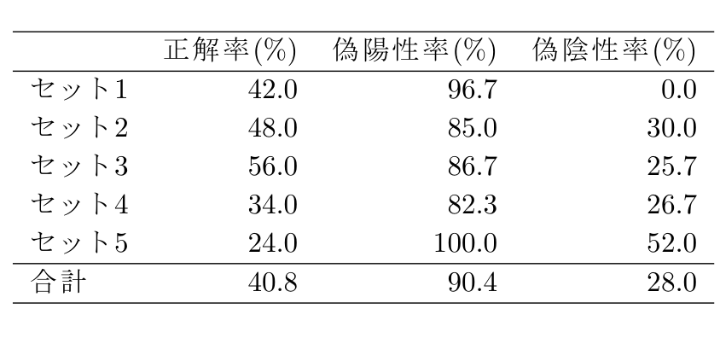
なりすまし（学習なし）
結果
なりすまし（学習あり）
偽陽性率：出題したなりすましソースコードの数に対する，なりすましのソースコードを対象者のソースコードだと判定した割合
偽陰性率：出題した対象者のソースコードの数に対する，対象者のソースコードをなりすましのソースコードだと判定した割合
Notes:
一方で、学習ありの方は想定していた結果になり、正解率が平均40%と低く、なりすましを対象者のコードだと判定し、見破れていないことがわかります。
結果です。
表の各項目について説明します。
正解率は出題した問題に対して対象者となりすましのソースコードを判定できていた割合
偽陽性率は出題したなりすましソースコードの数に対する、なりすましのソースコードを対象者のソースコードだと判定した割合
偽陰性率は出題した対象者のソースコードの数に対する、対象者のソースコードをなりすましのソースコードだと判定した割合を指します。
３０個あるソースコードからランダムに５つ選んだことをいう。 数字に１セットなどつける
どうしたら対策できるか
・サンプルをさらに収集する
・判定LLMをプロンプトエンジニアリングでカバー。別の手法
・過去の傾向をさらに収集
課題を書かせるのは時代には合わない。
質疑応答などで、自分で書いたか確認するなどするしかない
あくまでツールとして使おうとするように
考え方を定着？させる
正解率だけでいい
学習なしの方は60%から70%と概ね正解できているが、想定していた目標値80%より低い値になってしまった。さらに与えるソースコードによっては正解率50%を割ってしまうこともあった。
これはサンプルで与えたコードにない特徴を持つコードを与えたことが原因だと考えられる。
学習ありの方は想定していた結果になり、正解率が平均40%と低く、偽陽性率も90%と高いため、なりすましを対象者のコードだと判定し、見破れていないことがわかる。

Slide 15
学習なしならある程度なら判別はできる ユーザーが偽造しようと思えばできてしまう
まとめ
成果
問題点
サンプルが少ないと正確に特徴を分析できない
ChatGPTは文脈を覚えておけない
Notes:
最後にまとめです。
学習なしなら60%程度判定できているが、目標値には達していないです。
学習ありの結果からみると偽造しようと思えばできてしまう。という結論に至ります。
学習なしでも正解率が低かった原因としては、
学習させるサンプルの数が少なすぎることが挙げられます。
また、ChatGPTの記憶できる限界以上のトークンを与えたことが原因だと考えられます。

Slide 16
今後の展望
まとめ
与えるプロンプトや用いるLLMを変え，精度の向上
AtCoderのデータでも行う
Notes:
今後の展望です。
与えるプロンプトや用いるLLMを変えて精度を向上させます。
Claudeなどのコンテキスト保持能力が高いLLMを用いてみる
また、AtCoderのような競技プログラミングのデータでも行います。

Slide 17
参考文献
大野 麻子， 村尾 元．“確率モデルによるソースコード記述スタイルの識別”，
第53回システム制御情報学会研究発表講演会
・Chain-of-Thought Prompting Elicits Reasoning in Large Language Models
https://arxiv.org/pdf/2201.11903
・Holistic Evaluation of Language Models (HELM)
https://crfm.stanford.edu/helm/lite/latest/#/leaderboard
Notes:
参考文献です。
以上になります。

Slide 18
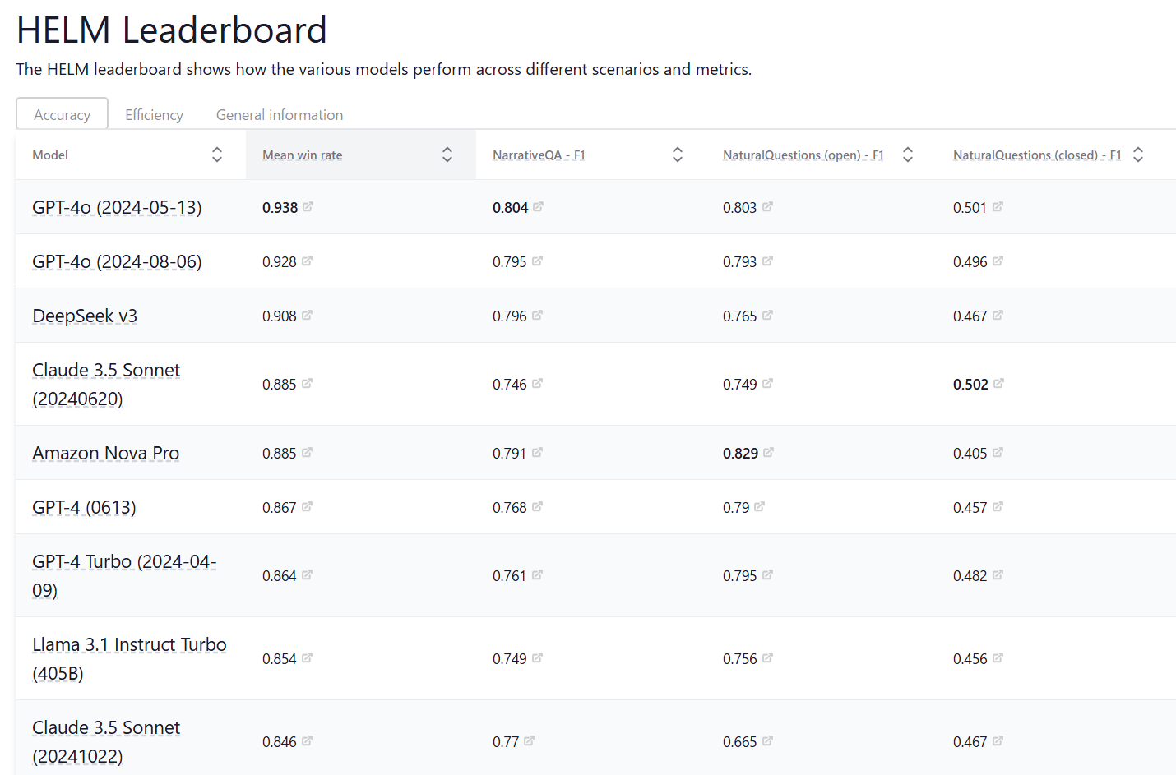
追加資料
Notes:
ChatGPT 4oを選んだ理由
HELMというLLMを総合的に評価しているものがある。
Accuracy（正確さ）の勝率が高かったから

